Slide 1
Informácie okolo nás

Slide 2
Základné pojmy
Jednotky informácií
Ako sa kedysi počítalo
Číselné sústavy

Slide 3
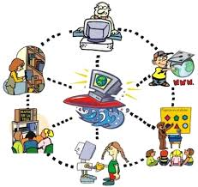
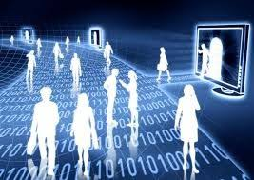
Základné pojmy
1978 bola vymedzená definícia predmetu informatiky – na Medzinárodnom kongrese v Japonsku:
predmetom informatiky sú oblasti súvisiace s vývojom, tvorbou, využitím, materiálno-technickým zabezpečením a organizáciou spracovania informácií vrátane ich priemyselného, ekonomického, správneho, sociálneho a politického pôsobenia.
Informatika – je veda o zákonitostiach vzniku, vyhľadávaní, prenose, kódovaní, uchovávaní, triedení, spracovaní a ochrane informácií.

Slide 4
Základné pojmy
Informácia – správa, ktorá smeruje od zdroja k príjemcovi a ten ju potrebuje pre plnenie svojich úloh, obsahuje niečo nové – originálne, o čom príjemca nevedel (jeden z možných javov z množiny existujúcich javov, čo u prijímateľa zníži neznalosť o tomto jave).
Údaj je každá správa bez ohľadu na to, či má pre nás nejaký informačný obsah alebo nie. Údaje vyjadrujú určité fakty o procesoch alebo prvkoch reálneho sveta.
Informatizácia – znamená postupnú premenu všetkých oblastí spoločnosti, vďaka ktorej sa budú nové digitálne technológie používať všade tam, kde ľuďom uľahčia a skvalitnia život.
Viete, že ...
Vážne ?
Niečo som už síce o tom počula..
Fí ha !
Už dávno to viem

Slide 5

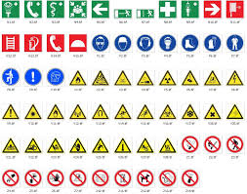
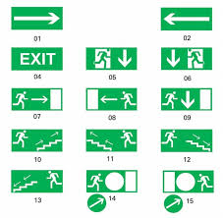
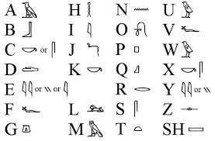
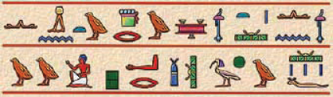
Zápis informácií
Informácia je myšlienka vyjadrená v danom jazyku (pomocou symbolov) vyjadrujúca stav určitého objektu, jeho chovanie.
piktogramy → grafické znaky, ktoré znázorňujú informáciu obrazom, ktorého podoba a čítanie nie sú pevne stanovené a neviažu sa na určitý jazyk.
hieroglyfy predstavujú fonetické písmo, teda jednotlivé znaky predstavujú zvuky a nie pojem súvisiaci s vyobrazením (piktogramy) – základ substitučnej metódy (nahrádzanie)
hovorené slovo → písaný text (v rodnej reči)
písaný text v rodnej reči → písaný text v cudzom jazyku

Slide 6
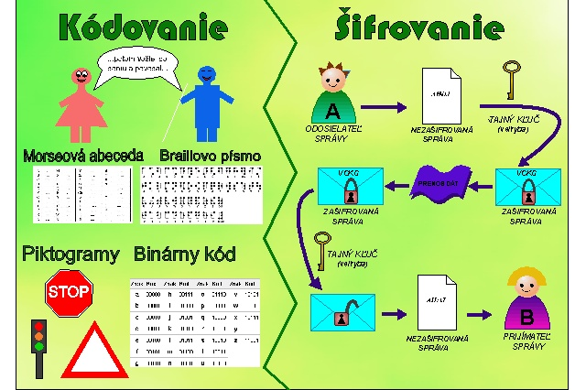
Kódy a šifry
Kódovanie je transformácia informácie z jednej formy na druhú použitím určitého algoritmu (postupu), ktorý je verejne známy. Ak je postup utajený, hovoríme o šifrovaní.
Cieľom kódovania je prispôsobenie vyjadrenia informácie možnostiam technického zariadenia (napr. Morseova abeceda pre telegraf) alebo možnostiam ľudí (Braillovo písmo pre nevidiacich).
sprehľadnenie zápisu,
zabezpečiť prenos informácií bez poškodenia

Slide 7
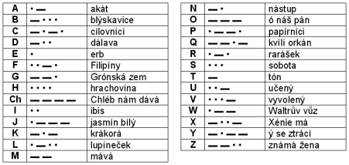
Zápis informácií Morseova abeceda
jednotlivým znakom (najčastejšie sa vyskytujúcim slovám) je priradené zoskupenie krátkych a dlhých impulzov/tónov) kombinácia bodiek a čiarok

Slide 8
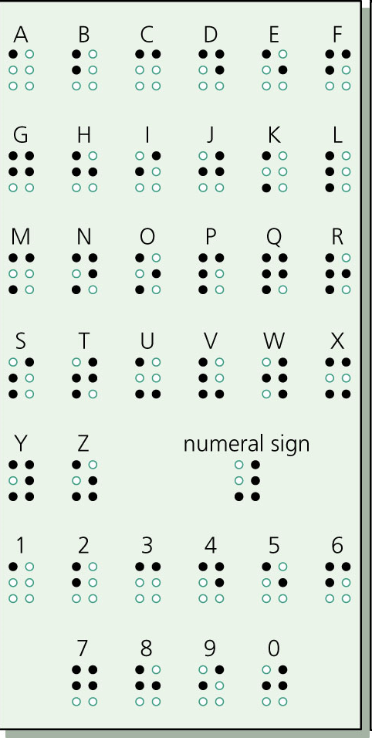
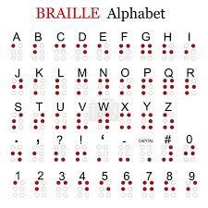
Zápis informácií Braillovo písmo
písmo určené pre nevidiacich a slabozrakých ľudí.
základom je transformácia písmen, číslic a znakov do bodov, ktoré sú vyrazené do papiera alebo iného média a čitateľ ich identifikuje hmatom.

Slide 9
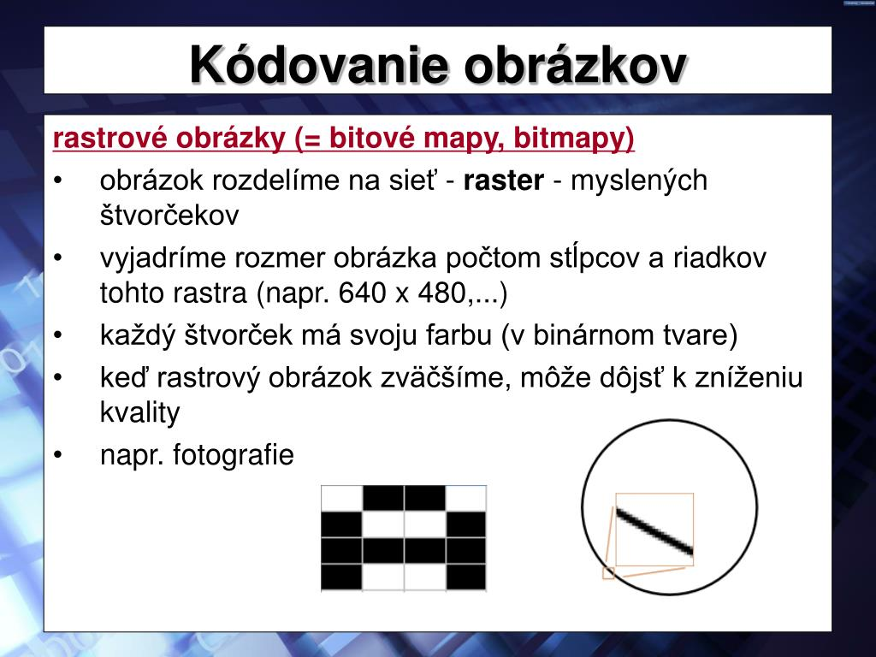
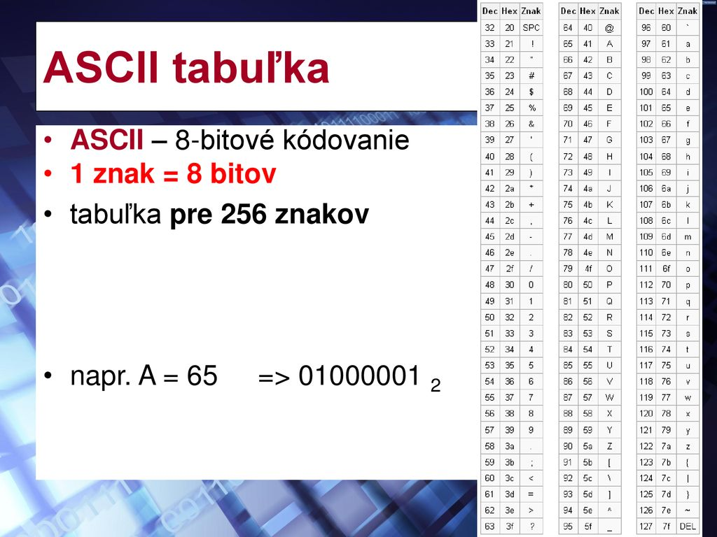
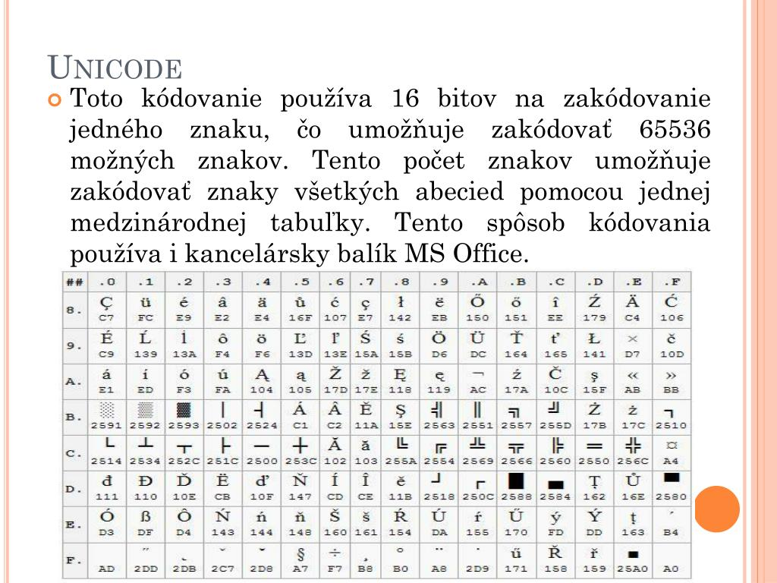
https://www.slideserve.com/eldon/k-dovanie-ifrovanie

Slide 10
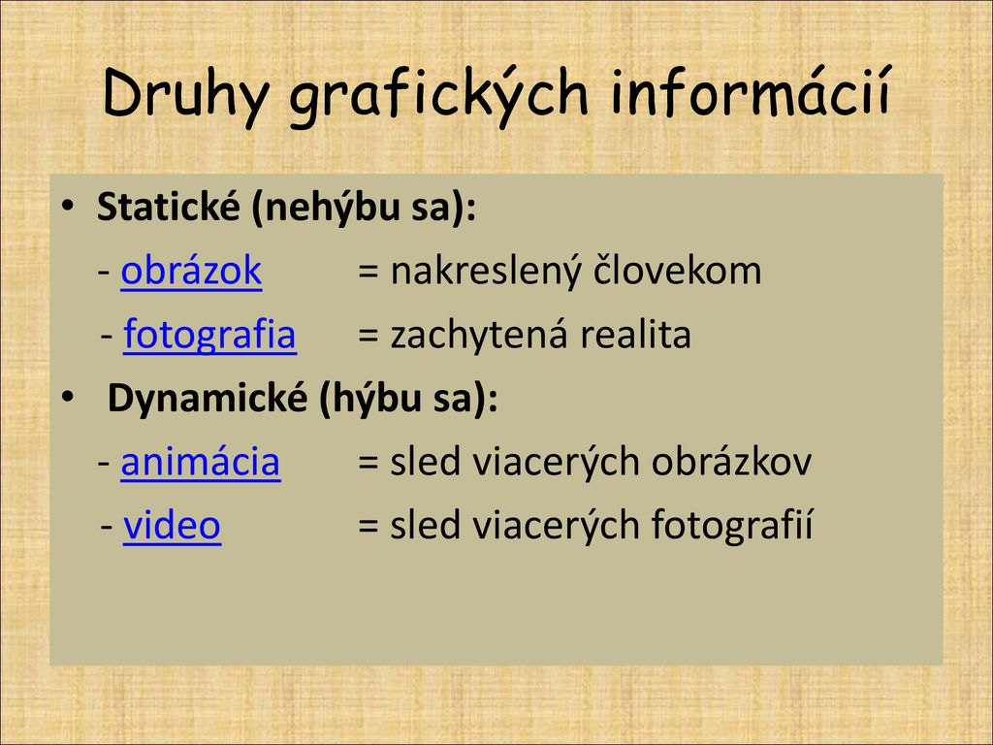
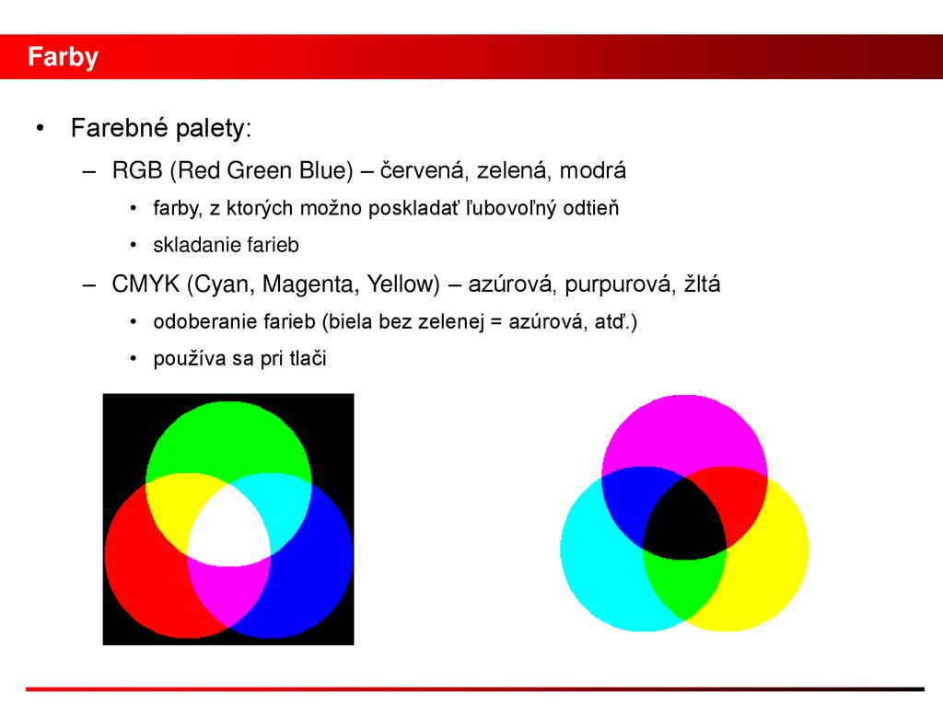

Slide 11
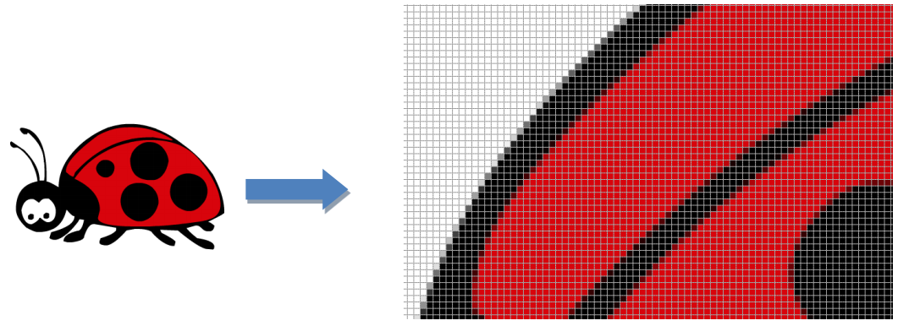
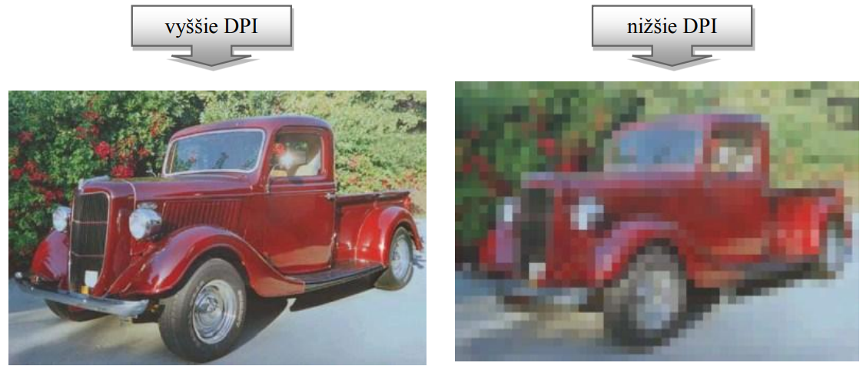
Kódovanie grafickej informácie
Grafickými informáciami sú obrázky, fotografie alebo schémy rôzneho druhu. Grafické informácie môžeme vytvárať pomocou samotného počítača, alebo ich môžeme získavať použitím prídavných zariadení ako je fotoaparát alebo skener.
Rastrová grafika
Raster je myslená štvorčeková sieť, v ktorej sú zakreslené farebné body.
Každý bod má svoju polohu a farbu. Kvalitu obrázka určuje grafické rozlíšenie a farebná hlbka.
Grafické rozlíšenie je hustota bodov alebo počet bodov na jednotku dĺžky jeden palec (palec=2,54cm). Vyjadruje sa v jednotkách DPI (dot per inch = bodov na palec). Rozlíšenie 200 DPI znamená 200 bodov na palec. U obrázkov je myslené rovnaké DPI v oboch smeroch, zariadenia mávajú iné rozlíšenie v horizontálnom a iné vo vertikálnom smere.

Slide 12
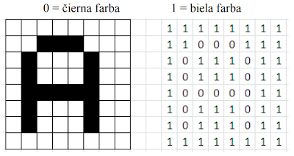
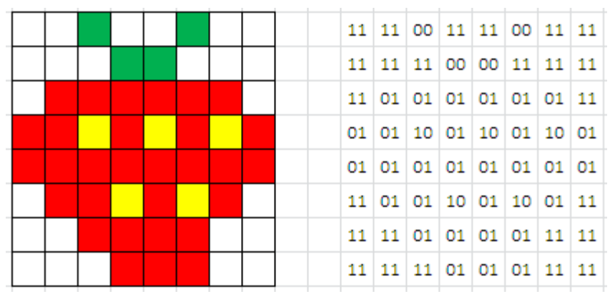
Kódovanie čiernobieleho rastrového obrázku
Kódovanie farebného obrázku
Pre 2 farby (čierna a biela) stačí 1-bitová grafika. 0 = čierna 1 = biela
Pre 4 farby postačí 2-bitová grafika. 00 = zelená
01 = červená 10 = žltá 11 = biela

Slide 13
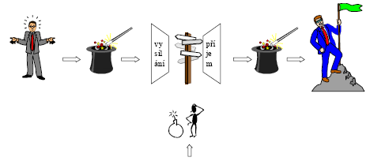
Prenos informácií
Šumy, poruchy
Prenosový kanál

Slide 14
Druhy informácií
Analógové človek svojimi zmyslami vníma vlny (zvukové, svetelné)
Digitálne postupnosť jedničiek a núl, ktoré môžu niesť informáciu aj o zvuku, obraze atď.
Rozprávajú sa dva počítače:
PC1: "Počul si ten nový vtip? 0111010102."
PC2: "Hihi-hiihi, blik."

Slide 15
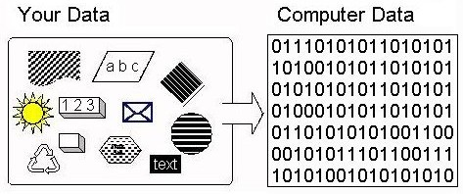
Binárny kód
je najvhodnejší zápis pre počítače z konštrukčného hľadiska pre svoju jednoduchosť a spoľahlivosť (počítač nemá desať prstov ako my, a tak nemôže používať desať číslic na počítanie).
Binárny kód používa len dva znaky, znak 0 a znak 1.
Informácie zapísané v binárnom kóde nazývame digitálne informácie.
Digitalizácia - prevod informácie z reálneho sveta (blízke človeku) do binárneho kódu podľa dohodnutých pravidiel.

Slide 16
Jednotky informácií
1 bit – správa o tom, že nastal jeden z dvoch rdepodobných stavov
1 Byte = 8 bitov (1 B = 8 b)
1 kb = 1024 b, 1 Mb = 1024 kb, 1 kB = 1024 B, 1 MB = 1024 kB ...
1 Mb = 1024 kb = 1024. 1024 b = 1048576 b

Slide 17
Dvojková číselná sústava
{0, 1} – základná množina cifier
Základom mocnín v rozvinutom zápise je číslo 2
1101101 =
= 1.2⁶ + 1.2⁵ + 0.2⁴ + 1.2³ + 1.2² + 0.2¹ + 1.2⁰ =
= 64 + 32 + 0 + 8 + 4 + 0 + 1 = 109
(1101101)₂ = (109)₁₀

Slide 18
Prevod čísla z desiatkovej do dvojkovej číselnej sústavy
Algoritmom postupného delenia
54
1
1
109 : 2 = zvyšok
: 2 = zvyšok
: 2 = zvyšok
: 2 = zvyšok
: 2 = zvyšok
: 2 = zvyšok
: 2 = zvyšok
54
27
0
0
27
13
1
1
13
6
1
1
6
3
0
0
3
1
1
1
1
0
1
1
(109)₁₀ = (……………)₂

Slide 19
Zdroje:
O.Černík: Počítače včera, dnes a zajtra
http://sk.wikipedia

